Slide 1
Apresentação do Trabalho de Graduação II
Desenvolvimento de uma arquitetura de hardware de um estimador de vetores de movimento de precisão subpixel seguindo o padrão HEVC
Gabriel Diego Teixeira
Orientador :
Prof. Dr. Sergio Bampi
Banca :
Prof. Dr. Renato Perez Ribas
Prof. Dr. Altamiro Amadeu Susin

Slide 2
Seções
Motivação
Estimativa de Movimento
Proposta
Resultados
Conclusão

Slide 3
Motivação
Demanda crescente por aplicações com vídeo digital (Youtube, Netflix, videoconferência...)
Demanda por maiores resoluções
Restrições sobre as redes, em especial sem-fio
Restrições sobre a carga de processamento nos dispositivos e sobre o armazenamento

Slide 4
Motivação
HEVC foi desenvolvido pensando nestes problemas
  Novo padrão lançado em 2013
  Promete ganhos de 50% de bitrate com a mesma qualidade sobre o h.264
  Porém demanda mais carga de processamento

Slide 5
Motivação
Existem muitos módulos no HEVC que podem ser otimizados
Porém o de estimativa de movimento é o mais complexo e otimizações garante os maiores ganhos globais

Slide 6
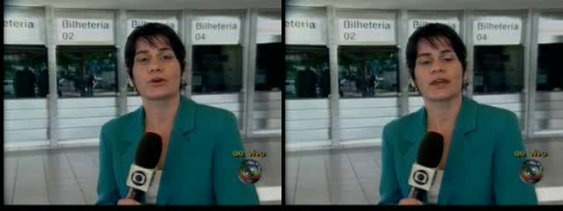
Estimativa de movimento
Pixels tem grandes similaridades entre um quadro e os temporalmente próximos

Slide 7
Estimativa de movimento
Mas não necessariamente estão no mesmo lugar

Slide 8
Estimativa de movimento
Estimar o movimento dos pixels ao longo da imagem é uma das tarefas mais complexas do codificador, mas também a que produz os maiores ganhos de qualidade e economia de bits

Slide 9
Estimativa de movimento
Estimar o movimento dos pixels ao longo da imagem é uma das tarefas mais caras do codificador, mas também a que produz os maiores ganhos de qualidade e economia de bits
Exemplo de sumário do codificador HEVC
Amostra : foreman com QP 22
Frame | Tipo de frame | Tamanho
0 | Intra | 100688 bits
1 | Preditivo | 13504 bits
2 | Preditivo | 21144 bits
3 | Preditivo | 14528 bits
4 | Preditivo | 39952 bits

Slide 10
Estimativa de movimento
Estimativa de movimento fracionário :
  Objetos não se movem por um número fixo de pixels.
  Logo o bloco com o menor custo de movimento está entre os pixels de um bloco no quadro anterior
  Para obter tal bloco deve ser usado um filtro de interpolação o que adiciona maior complexidade ao codificador

Slide 11
Proposta
Melhorar o algorítmo de busca de vetores de movimento com precisão sub-pixel
  Reduzir a complexidade do algorítmo para uma implementação de hardware eficiente sem causar uma perda significativa de qualidade

Slide 12
Proposta
Como reduzir a complexidade?
  Usar filtros mais simples
  Reduzir o número de pixels usados no cálculo das diferenças

Slide 13
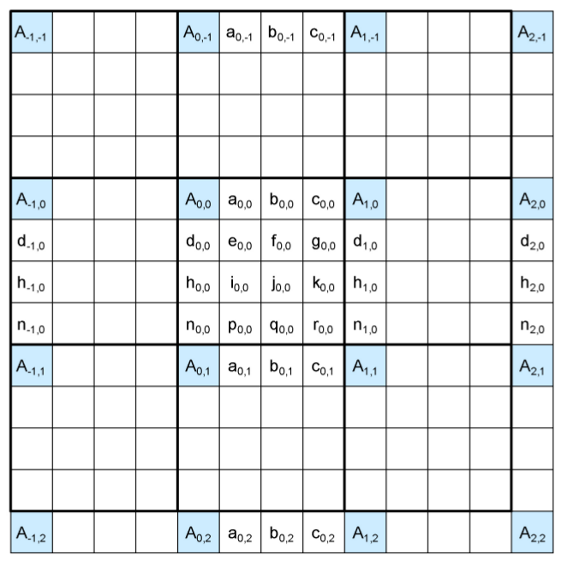
Proposta
Filtros originais :

Slide 14
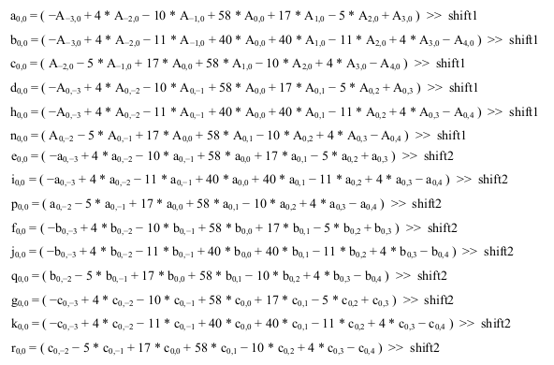
Proposta
Filtros originais (7 e 8 taps):

Slide 15
Proposta
Filtros propostos (2 taps):
a_{0,0} = (3*A_{0,0} + A_{1,0} + 2) >> 2
b_{0,0} = ( A_{0,0} + A_{1,0} + 1) >> 1
c_{0,0} = ( A_{0,0} + 3*A_{1,0} + 2) >> 2
d_{0,0} = (3*A_{0,0} + A_{0,1} + 2) >> 2
e_{0,0} = (3*a_{0,0} + a_{0,1} + 2) >> 2
f_{0,0} = (3*b_{0,0} + b_{0,1} + 2) >> 2
g_{0,0} = (3*c_{0,0} + c_{0,1} + 2) >> 2
h_{0,0} = ( A_{0,0} + A_{0,1} + 1) >> 1
i_{0,0} = (3*h_{0,0} + h_{1,0} + 2) >> 2
j_{0,0} = ( h_{0,0} + h_{1,0} + 1) >> 1
k_{0,0} = ( h_{0,0} + 3*h_{1,0} + 2) >> 2
n_{0,0} = ( A_{0,0} + 3*A_{0,1} + 2) >> 2
p_{0,0} = ( a_{0,0} + 3*a_{0,1} + 2) >> 2
q_{0,0} = ( b_{0,0} + 3*b_{0,1} + 2) >> 2
r_{0,0} = ( c_{0,0} + 3*c_{0,1} + 2) >> 2

Slide 16
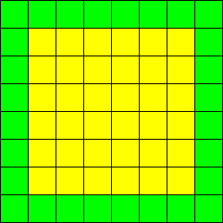
Proposta
Reduzindo o número de pixels a calcular

Slide 17
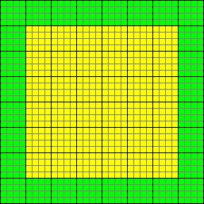
Proposta
Reduzindo o número de pixels a calcular

Slide 18
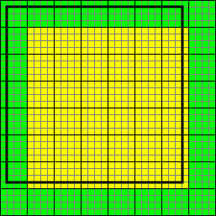
Proposta
Reduzindo o número de pixels a calcular

Slide 19
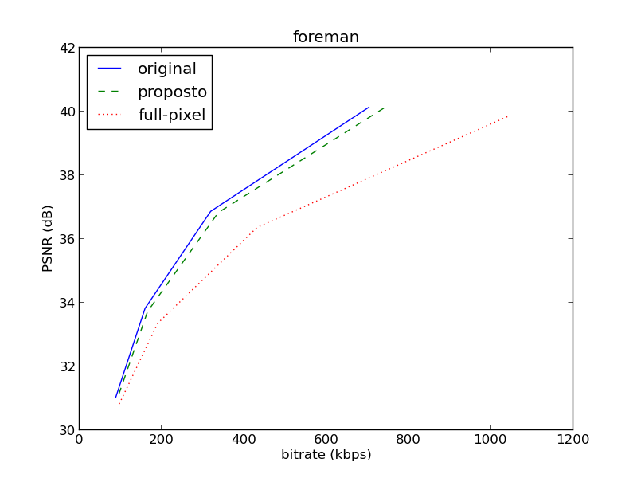
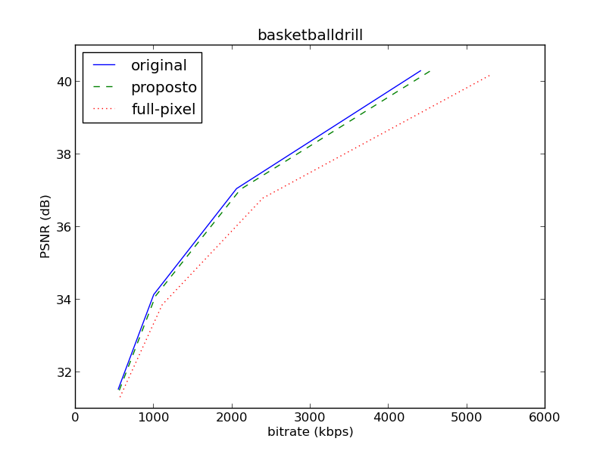
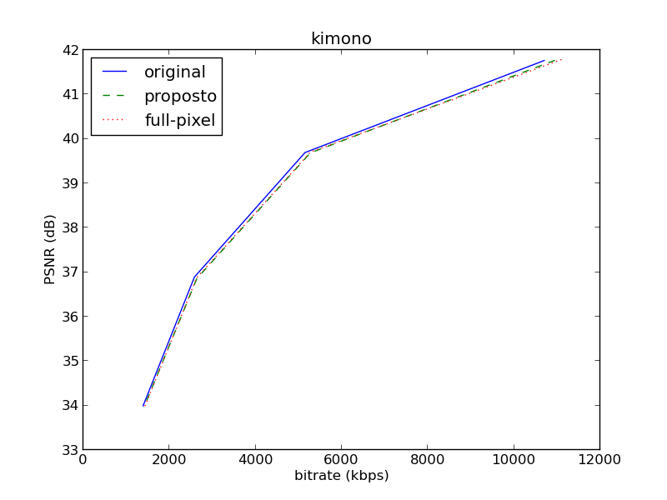
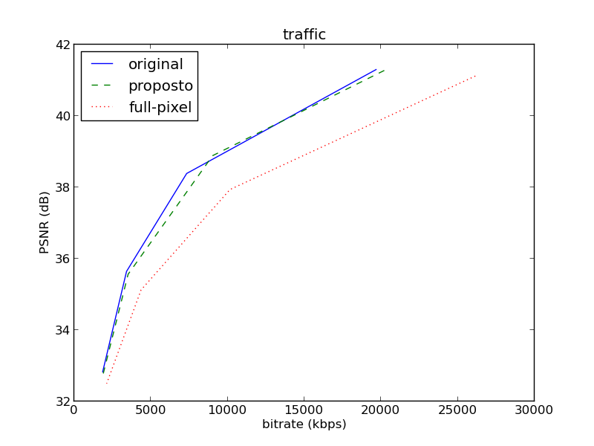
Resultados
Teste feito com a implementação em software:

Slide 20
Resultados
Sintetização :
Dispositivo | LUTs | Freqüência
Altera Cyclone IV EP4CE15F17A7 | 9181 (60 %) | 42.65 MHz
Altera Aria II GX EP2AGX45CU17C4 | 7343 (20 %) | 79.88 MHz
Freqüência mínima | 30 fps | 60 fps | 120 fps
720x480 | 2.43 MHz | 4.86 MHz | 9.72 MHz
1920x1080 | 14.58 MHz | 29.16 MHz | 58.32 MHz
3840x2160 | 58.32 MHz | 116.64 MHz | 233.28 MHz

Slide 21
Conclusão
O desempenho do bloco é suficientemente alto apesar da simplificação aritmética
Ainda há espaço para outras melhorias:
  Expandir para outros tamanhos de bloco (4x4, 16x16, 32x32 e retangulares)
  Usar filtros mais longos nos pixels do centro do bloco
  Aplicar método para busca de vetores full-pixel

